Slide 1

Erarbeitung von Logging-Richtlinien für das CFT Portale der Kassenärztlichen Vereinigung Westfalen-Lippe
Kevin Bollich
Dortmund, 28.06.2019

Slide 2

Einführung
Aktuelle Stand im CFT Portale
Richtlinien für das CFT Portale
Logging Allgemein
Herausforderungen
Fazit und Ausblick

Slide 3
Einführung
Logging Allgemein
Aktuelle Stand
Richtlinien
Herausforderungen
Fazit
Motivation
Hohe Anzahl an Applikationen
Auftreten von Fehlern
Logging chaotisch und unstrukturiert
Keine klaren Vorgaben
Notes:
Das Team Portale betreut eine hohe anzahl an Applikation
Dabei treten häufig Fehler auf die Reproduziert werden müssen
Leider ist das vorhandene Logging eher Chaotisch und unstrukturiert
Das erschwert die Reproduktion von aufgetretenen Fehlern
Das unstrukturierte Logging resultiert daraus, dass keine Klaren Vorgaben gelten im Logging
Die Ziele für die Projektarbeit waren das erstellen von Logging-Richtlinien
An die sich die Entwickler halten können
Dadurch soll dann auch die Arbeit der Entwickler erleichtert werden
Durch die Richtlinien soll das Bugtracking in Zukunft auch einfacher möglich sein
Zum Schluss sollen dann noch Beispiele gezeigt werden, wie nicht geloggt werden soll

Slide 4
Einführung
Logging Allgemein
Aktuelle Stand
Richtlinien
Herausforderungen
Fazit
Ziel
Erstellen von Logging-Richtlinien
Arbeit der Entwickler erleichtern
Effizientes Bugtracking ermöglichen
Aufzeigen von Negativ Beispielen
Notes:
Das Team Portale betreut eine hohe anzahl an Applikation
Dabei treten häufig Fehler auf die Reproduziert werden müssen
Leider ist das vorhandene Logging eher Chaotisch und unstrukturiert
Das erschwert die Reproduktion von aufgetretenen Fehlern
Das unstrukturierte Logging resultiert daraus, dass keine Klaren Vorgaben gelten im Logging
Die Ziele für die Projektarbeit waren das erstellen von Logging-Richtlinien
An die sich die Entwickler halten können
Dadurch soll dann auch die Arbeit der Entwickler erleichtert werden
Durch die Richtlinien soll das Bugtracking in Zukunft auch einfacher möglich sein
Zum Schluss sollen dann noch Beispiele gezeigt werden, wie nicht geloggt werden soll

Slide 5
Einführung
Aktuelle Stand im CFT Portale
Richtlinien für das CFT Portale
Logging Allgemein
Herausforderungen
Fazit und Ausblick

Slide 6
Einführung
Logging Allgemein
Aktuelle Stand
Richtlinien
Herausforderungen
Fazit
Logging Allgemein
Laufzeitinformation werden gespeichert
Reproduktion von Fehlern
Logging als Kommunikation
Mächtige Programmiermethode
Stark unterschätzt
Notes:
Logging ist eine mächtige Programmiermethode, die leider Stark unterschätzt wird
Logging Allgemein ermöglicht die Speicherung von Laufzeitinformationen
Mithilfe dieser Informationen können Entwickler Fehler reproduzieren und erkennen
Das Logging kann als Kommunikation zwischen Software und Entwicklern gesehen werden.

Slide 7
Einführung
Logging Allgemein
Aktuelle Stand
Richtlinien
Herausforderungen
Fazit
Probleme beim Loggen zu vieler oder zu weniger Daten
Zu viel Loggen
Zu wenig Loggen
Fehlen von relevanten Informationen
Wichtige Logs werden verborgen
Steigen von Kosten
Performance wird beeinträchtigt
Notes:
Beim Logging kann es passieren das man sich denkt, lass uns alles Loggen oder eher so viele Logs brauch man nicht
Die Probleme beim zu Vielen Loggen sind das Verstecken der wichtigen Informationen
Bei der Flut an Logs können wichtige Dinge leichter übersehen werden
Dann ist noch ein Problem, dass die Performance der Software beeinträchtigt werden kann
Und Generell steigt der Aufwand und die Kosten für die Entwicklung und die Wartung von Software
Beim Zu wenig Loggen ist eine relevantes Problem, dass wichtige Informationen einfach nicht geloggt werden

Slide 8
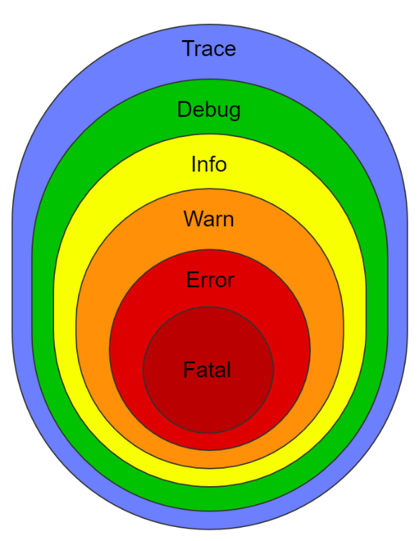
Einführung
Logging Allgemein
Aktuelle Stand
Richtlinien
Herausforderungen
Fazit
Log-Level
Notes:
Log Level sind beim Logging eine Methode um die geschriebenen Logs zu Filtern
Beim Stellen des Filters werden dann nur die Logs ab dem Level angezeigt
Welche Log-Level zur Verfügung stehen kommt auf das jeweilige Framework an
Jedoch gibt es sechs die wirklich relevant sind
Das sind die in der Abbildung rechts

Slide 9
Einführung
Logging Allgemein
Aktuelle Stand
Richtlinien
Herausforderungen
Fazit
Logging-Frameworks
NLog
Release: 2006
Serilog
Performance
Simple Konfiguration
On-the-fly Konfiguration
Release: 2013
Für strukturiertes Logging entworfen
Performance
Log4Net
Release: 2001
Portierung von Log4J
Wartung eingestellt
Notes:
Die Für das team relevanten Frameworks sind NLOG Log4Net und Serilog
Die Relevanz kommt daher, dass das Team in der C# Entwickelt
Und das derzeitig genutzte Framework ist LOg4Net
So Nlog ist 2006 Released worden.
Nlog Vorteile sind die Performance und leichter Konfiguration
Zu der leichten Konfiguration gehören dann noch das On the fly konfigurieren
Das bedeutet dass während der Laufzeit die Konfiguration einfach geändert werden kann
Log4Net wurde 2001 released
Log4Net ist eine Portierung des bekannt Log4J für Java
Leider wurde die aktive Wartung des Log4Net Frameworks eingestellt, daher muss das Team sich umorientieren
Serilog ist das hier jüngste Framework, es wurde erst 2013 veröffentlicht
Das Frameworks wurde speziell für das strukturierte Logging entworfen und bietet diese auch von beginn an
Ein großer Vorteil ist die Performance des Frameworks, ähnlich wir NLog

Slide 10
Einführung
Aktuelle Stand im CFT Portale
Richtlinien für das CFT Portale
Logging Allgemein
Herausforderungen
Fazit und Ausblick

Slide 11
Einführung
Logging Allgemein
Aktuelle Stand
Richtlinien
Herausforderungen
Fazit
Aktueller Stand im CFT Portale
Entwicklung neuer Anwendungen
Weiterentwicklung bestehender Software
Unterstützung durch externe Entwickler
Starker Wandel
Code Qualität steigt
Notes:
Das CFT Portale kümmert sich um eine Vielzahl an Applikationen
Dazu gehören neu Entwicklungen, sowie die Weiterentwicklung bestehender Software
Das Team wird dabei von externen Entwicklern unterstützt
Das Problem dabei ist die hohe anzahl an unterschiedlichen Entwicklern die eingesetzt werden
Ohne Klare Vorgaben wird der Logging Code immer chaotischer
Jedoch hat das Team einen Starken wandel in den Letzten Jahren durchgemacht und sorgt sich um die Qualität der Software

Slide 12
Einführung
Logging Allgemein
Aktuelle Stand
Richtlinien
Herausforderungen
Fazit
Technologie-Stack
Angular
SharePoint
Microsoft .Net Framework
Dynatrace
Open-Source Framework
Entwicklung von Single-Page Web-Applikationen
Programmiersprache TypeScript
Bietet Entwicklungswerkzeuge, Schnittstellen und Klassenbibliotheken
Nur Windows
Programmiersprache C#
Entwicklung von Kollaborationsplattformen
Strukturierung und Zugriff auf Daten
Überwachung der IT-Infrastruktur
Erkennen von Ausfällen
Notes:
Der Technologie Stack sieht im Team so aus
Sie nutzen das Angular Framework
Angular ist ein Open-Source Framework, dass die Entwicklung von Single-Page WebApplikationen ermöglicht
Die Programmiersprache ist hier Typescript
Außerdem nutzen sie Das .Net Framework
Das .Net Framework bietet Entwicklungswerkzeuge, Schnittstellen und Klassenbioblotheken
Leider ist das .Net Framework nur für Windows
Entwickelt wird in der Sprache C#
Ab der .Net Version 5 wird das Team auf das .Net Core wechseln.
Das ermöglicht dann auch die Entwicklung für Linus und MacOS
Das Team nutzt den SharePoint, um den Mitglieder und Mitarbeitern der KVWL eine Plattform zur Verfügung zu stellen, die unterschiedliche Anwendungen anbietet.
Der SharePoint ermöglicht Kollaborationen

Slide 13
Einführung
Logging Allgemein
Aktuelle Stand
Richtlinien
Herausforderungen
Fazit
Software-Architektur
Client-Server Architektur
Backend
Frontend
Provider-hosted Add-in
Redundante Serververteilung
Angular Framework
Logs in der Konsole
C#
Sammeln von Daten
Keine Struktur im Logging

Slide 14
Einführung
Aktuelle Stand im CFT Portale
Richtlinien für das CFT Portale
Logging Allgemein
Herausforderungen
Fazit und Ausblick

Slide 15

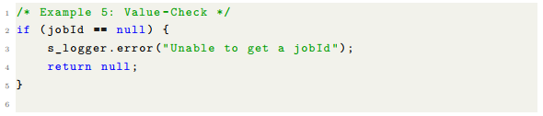

Einführung
Logging Allgemein
Aktuelle Stand
Richtlinien
Herausforderungen
Fazit
Was soll geloggt werden?
Program Operation
Semantic Description
Error Message
Beschreibung des ablaufenden Codes
Current operation
Next operation
Completed operation
Beschreibung von Fehlern
Exception
Value-Check
Semantische Beschreibung
Variable description
Function description
Branch description

Slide 16
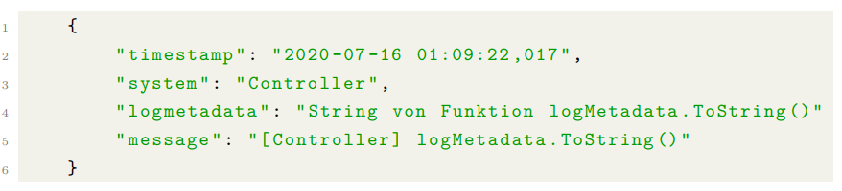
Einführung
Logging Allgemein
Aktuelle Stand
Richtlinien
Herausforderungen
Fazit
Wie soll geloggt werden?

Slide 17
Einführung
Logging Allgemein
Aktuelle Stand
Richtlinien
Herausforderungen
Fazit
Wie soll geloggt werden?
Try
For & While
Catch
If & Switch
Normaler Ablauf der Software
Log-Level: info oder debug
Fehlerhafter Ablauf der Software
Log-Level: warn, error oder fatal
Eine Vielzahl an Iterationen werden aufgerufen
Log-Level: info oder debug
Unterschiedliche Anwendungsfälle realisierbar
Log-Level: Alle sind möglich

Slide 18
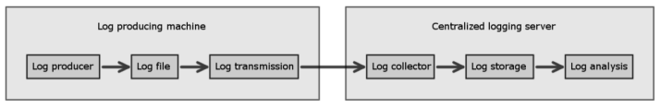
Einführung
Logging Allgemein
Aktuelle Stand
Richtlinien
Herausforderungen
Fazit
Wo sollen die Logs gespeichert werden?

Slide 19
Einführung
Aktuelle Stand im CFT Portale
Richtlinien für das CFT Portale
Logging Allgemein
Herausforderungen
Fazit und Ausblick

Slide 20
Einführung
Logging Allgemein
Aktuelle Stand
Richtlinien
Herausforderungen
Fazit
Anti-Pattern
Null Objekt
Explizite Typumwandlung
Falsche Log-Level
Doppelter Code
Schlechtes Ausgabeformat

Slide 21
Einführung
Logging Allgemein
Aktuelle Stand
Richtlinien
Herausforderungen
Fazit
Logging code smells
Uneindeutige Informationen in Catch-Anweisungen
Inkonsequente Informationen im Error-Handling
Falsche Log-Nachricht
Inkonsequentes Log-Level
Doppelter Log in Polymorphismus

Slide 22
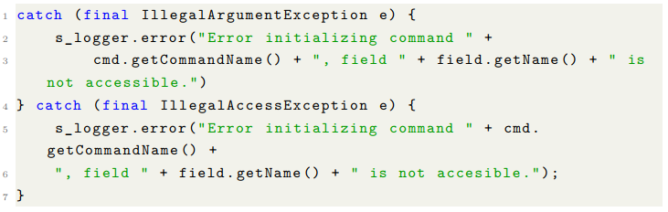
Einführung
Logging Allgemein
Aktuelle Stand
Richtlinien
Herausforderungen
Fazit
Uneindeutige Informationen in Catch-Anweisungen

Slide 23
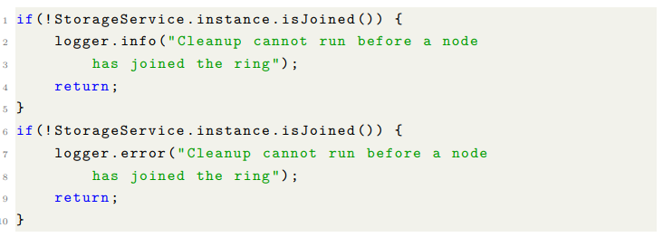
Einführung
Logging Allgemein
Aktuelle Stand
Richtlinien
Herausforderungen
Fazit
Inkonsistentes Log-Level

Slide 24
Einführung
Aktuelle Stand im CFT Portale
Richtlinien für das CFT Portale
Logging Allgemein
Herausforderungen
Fazit und Ausblick

Slide 25
Einführung
Logging Allgemein
Aktuelle Stand
Richtlinien
Herausforderungen
Fazit
Fazit
Logging Code ist chaotisch und unstrukturiert
Team nutzt veraltetes Framework
Strukturiertes Arbeiten durch Richtlinien möglich
Zentralisiertet Logging Server

Slide 26

Einführung
Logging Allgemein
Aktuelle Stand
Richtlinien
Herausforderungen
Fazit
Ausblick
Umsetzen der Richtlinien
Einrichten eines zentralisierten Logging Servers
Evaluierung von Log-Management Tools

Slide 27


Vielen Dank für Ihre Aufmerksamkeit!

